Slide 1



Alunos:
Gabriel Ferreira dos Santos RA: 125111352359
Letícia Cruz Maynard Joaquim RA: 125111348697
Apresentam:

Slide 3
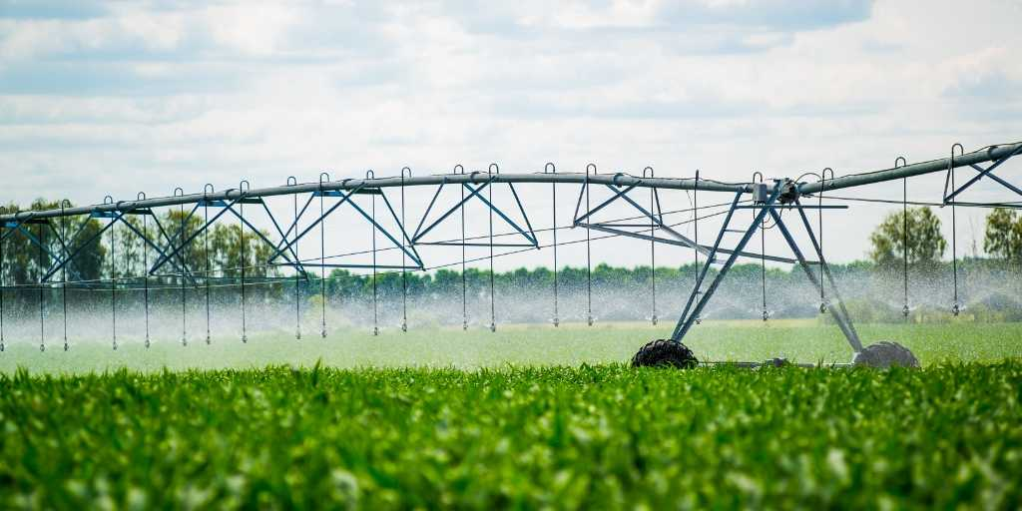
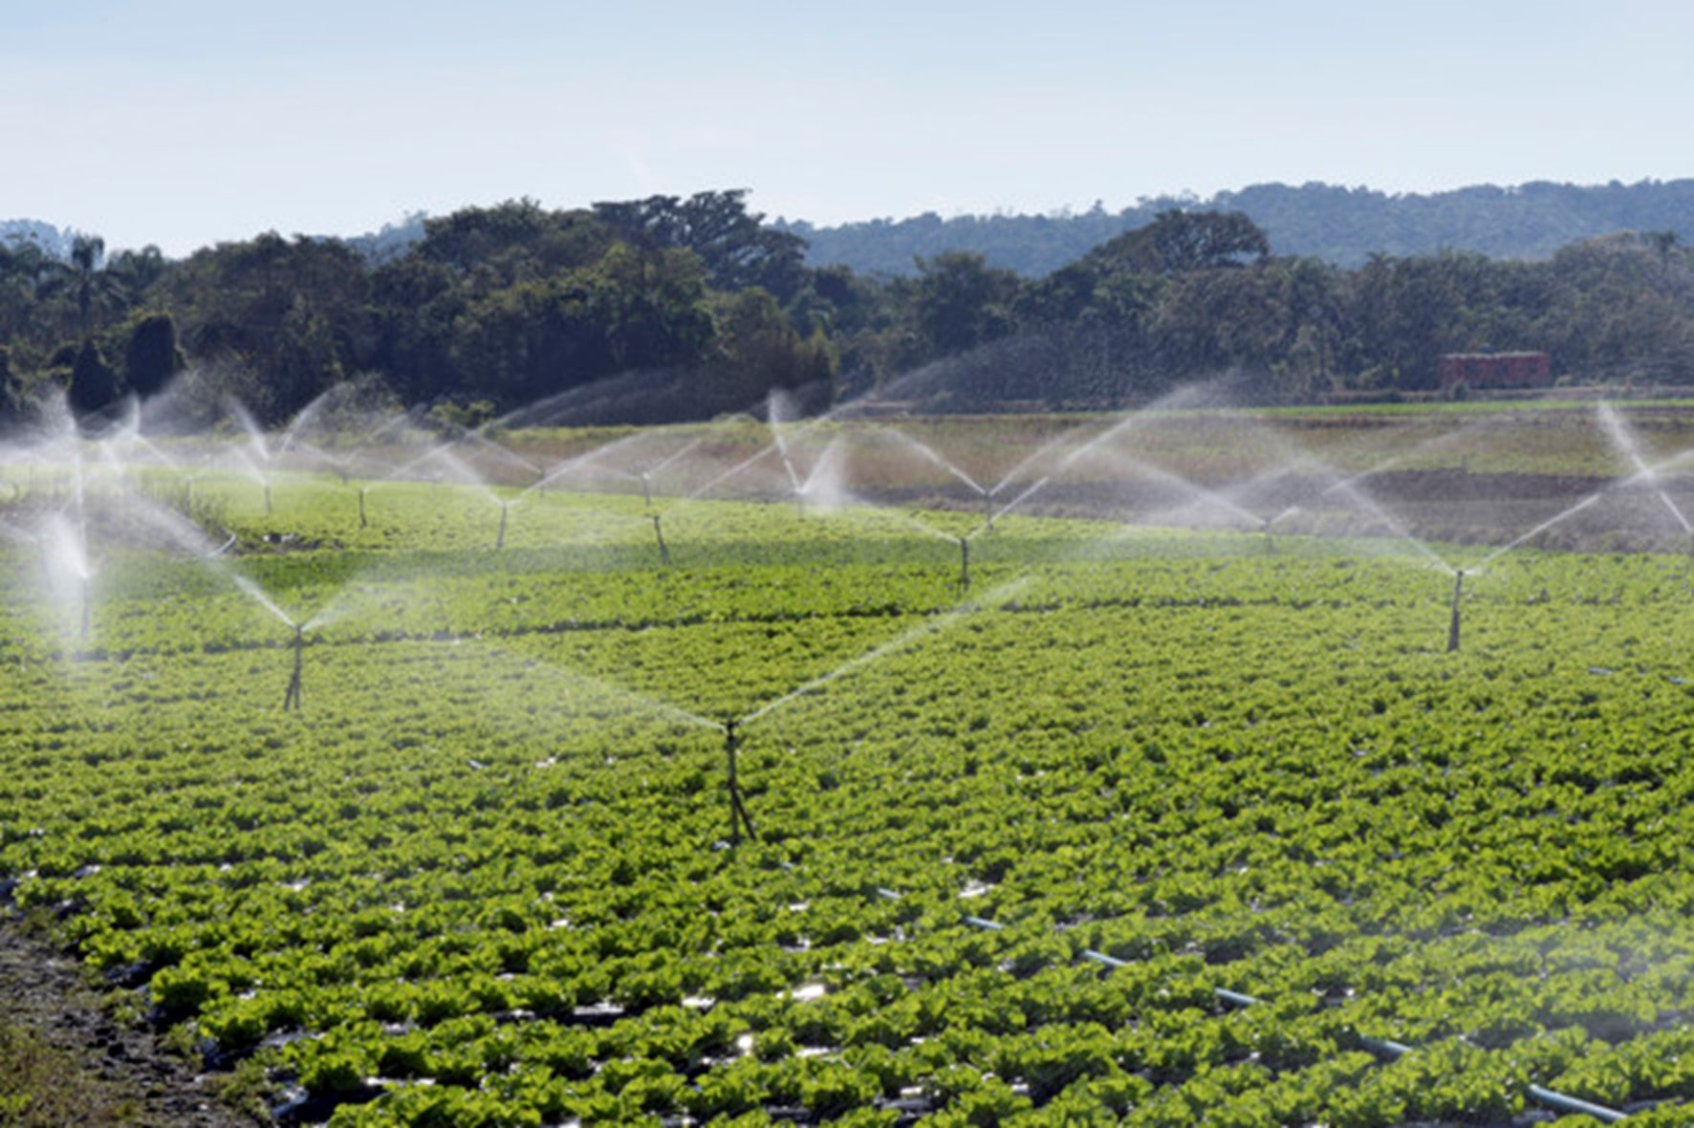
O que é FlowUp?
FlowUp é um sistema de irrigação por aspersão desenvolvido para plantações grandes e de difícil monitoramento humano;
Este sistema conseguirá cadastrar a área de irrigação, tipo de plantação, níveis de água e pesticida.

Slide 4


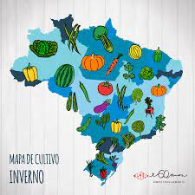

Como funciona?
O sistema será gerenciado por um Gestor e usuários secundários, o Gestor será o responsável por adicionar todos os requisitos desejados pelo sistema (tamanho, produto, quantidade, etc.);
O sistema analisará as instruções do ambiente e enviará uma resposta automática para o cliente referente ao produto e usará as melhores ideias para uma colheita farta e duradoura;
De acordo com as estações do ano, o sistema se adapta para as condições em que a região propõe (umidade e temperatura) e regula o quanto sua plantação usará de água.

Slide 5
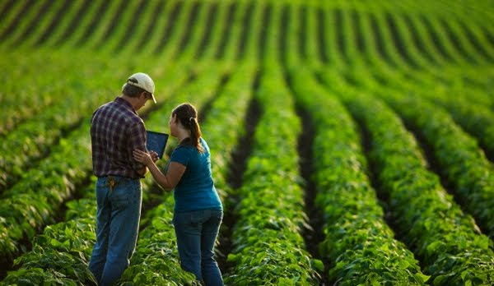
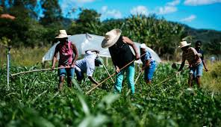
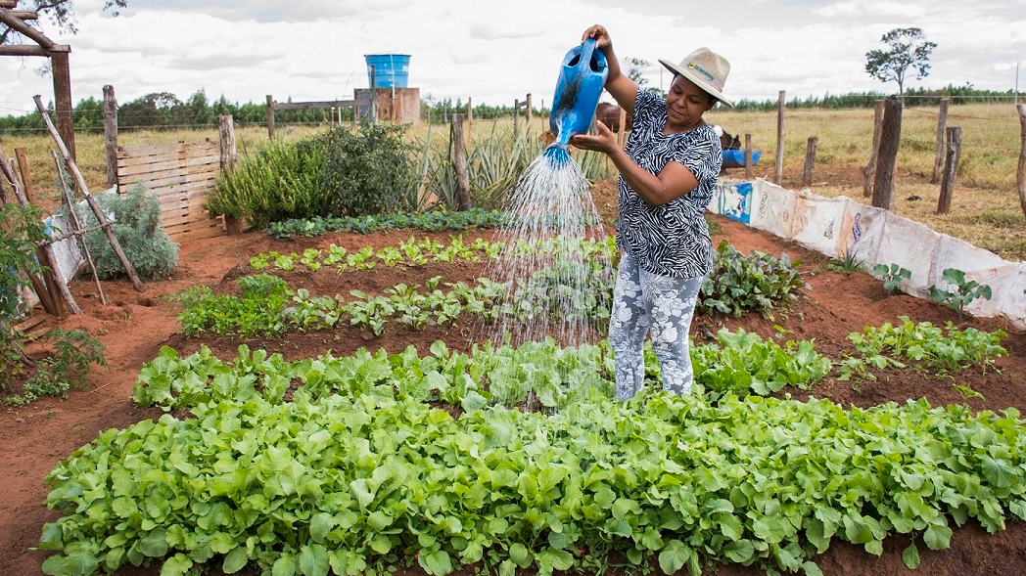
Para quem é destinado?
O sistema é destinado aos agricultores e empresas agrícolas de pequeno a grande porte.

Slide 6
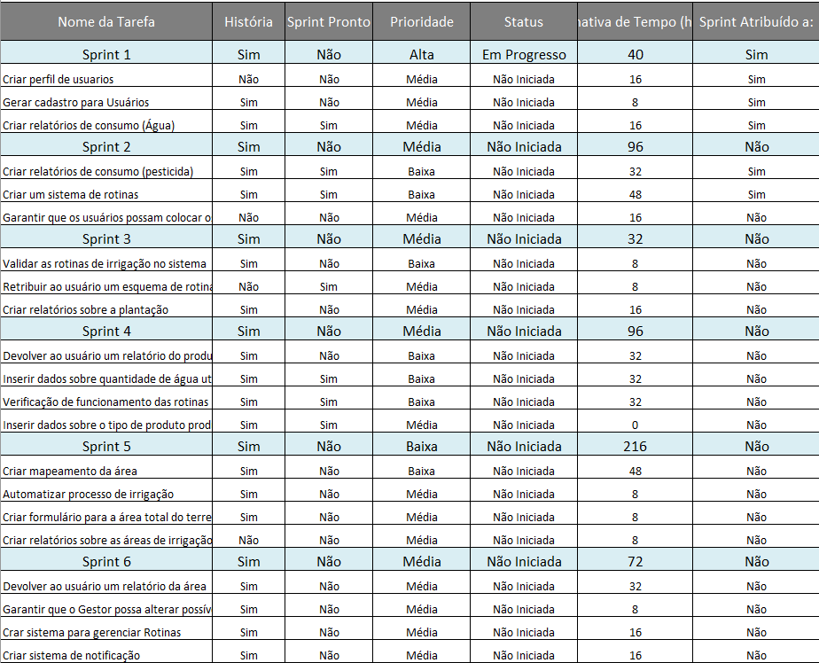
Product Backlog

Slide 7
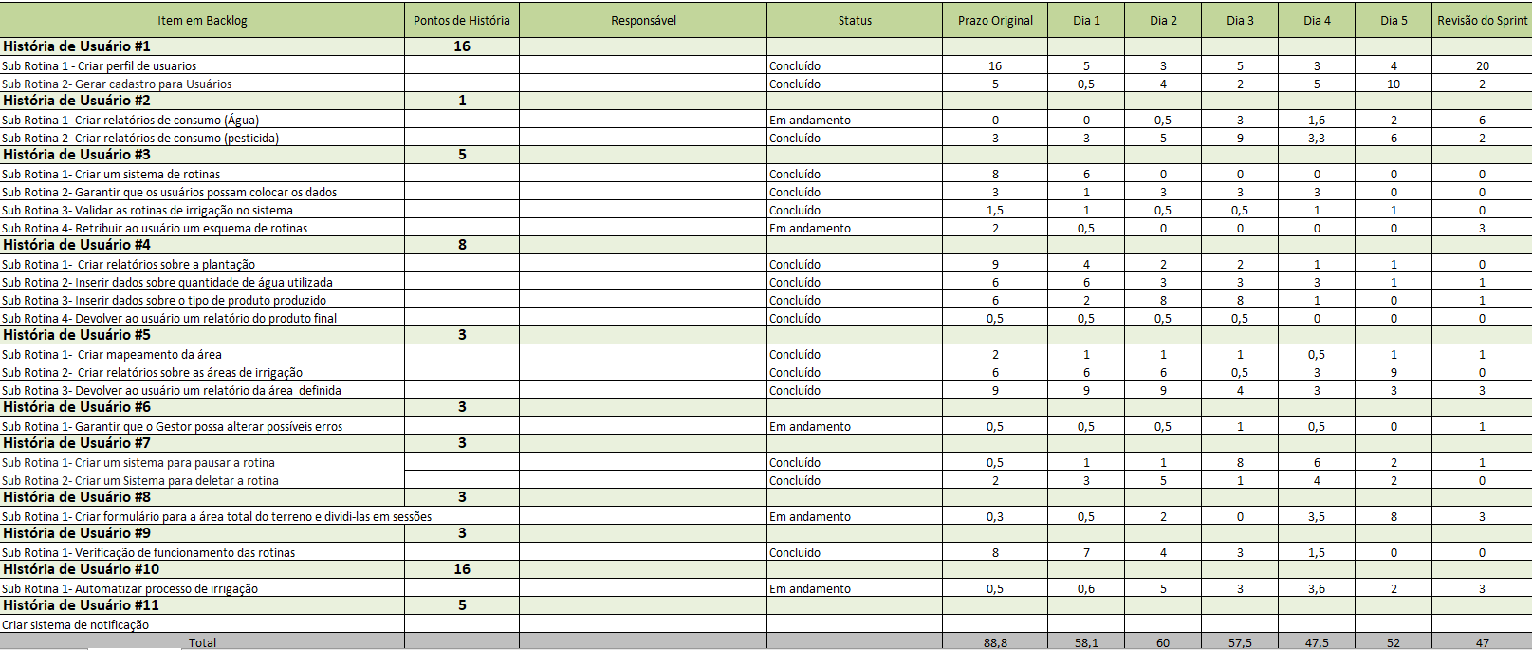
Sprint Backlog

Slide 8
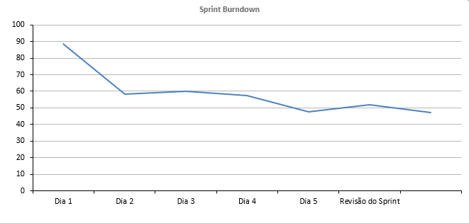
Burndown

Slide 9
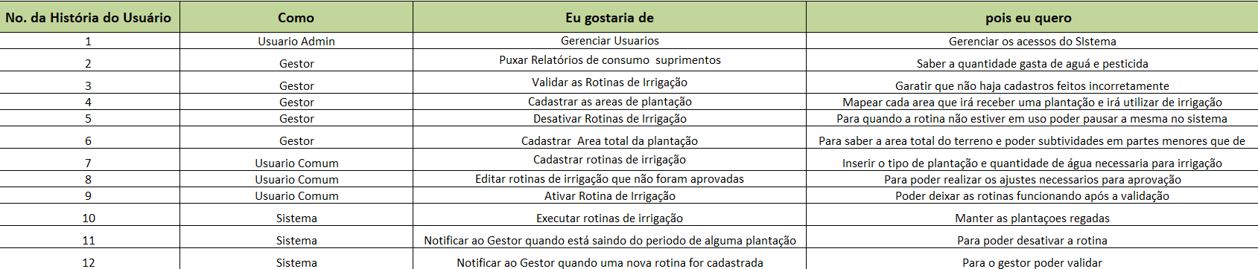
User Story

Slide 10

OBRIGADA
pela atenção!
Ass.: Equipe FlowUp

